Slide 1

Programação Web com Servelets, JSP e JSTL
Centro Universitário do Triângulo
Pós-Graduação Java Unitri
Prof: Rafael L. Bernardes Lima
rafaelbernardes0@gmail.com

Slide 2
Objetivo
Este curso é voltado para o desenvolvimento de aplicações web utilizando a tecnologia JAVA.
Para desenvolvimento será utilizado um ambiente com frameworks open-source (Tomcat e Eclipse ou IntelliJ / plugins). Toda aplicação desenvolvida rodará em qualquer servidor comercia compatível com as especificações Servelet e JSP adotadas.
Versão Tomcat
http://tomcat.apache.org/whichversion.html
Centro Universitário do Triângulo
Pós-Graduação Java Unitri
2

Slide 3

Agenda de Hoje
Arquitetura Web.
Tecnologias Java para Web
Cliente: HTML, CSS e JavaScript
Servidor: Web e Aplicação
Protocolo HTTP
Tomcat
Centro Universitário do Triângulo
Pós-Graduação Java Unitri
3

Slide 4


Arquitetura em Aplicações Cliente/Servidor
Servidores
São equipamentos com maior
poder de processamento
Clientes
Geralmente microcomputadores
PCs ligados em rede
Centro Universitário do Triângulo
Pós-Graduação Java Unitri
4

Slide 5
Arquitetura em Aplicações Cliente/Servidor
Clientes
Inicia e termina conversação com Servidores, solicitando serviços;
Não se comunica com outros clientes;
Normalmente é quem recebe e envia dados em uma comunicação com usuário;
Torna a rede ‘transparente’ ao usuário;
Hardware: pode ser um micro simples;
Software: tem início e fim definido.
Centro Universitário do Triângulo
Pós-Graduação Java Unitri
5

Slide 6

Arquitetura em Aplicações Cliente/Servidor
Centro Universitário do Triângulo
Pós-Graduação Java Unitri
Servidor Web
SGDB
HTTP
Camada Cliente
Camada Web
Camada Dados
6

Slide 7
Arquitetura em Aplicações Cliente/Servidor
Arquitetura em duas camadas
Utilizadas no início da implantação do modelo Cliente/Servidor;
A aplicação cliente é responsável pelas funções:
Apresentação;
Lógica de negócio.
Centro Universitário do Triângulo
Pós-Graduação Java Unitri
7

Slide 8
Arquitetura em Aplicações Cliente/Servidor
Apresentação
O código que gera toda a interface do sistema é integrado à aplicação do Cliente. Todos os formulários, menus e demais elementos visuais fazem parte desse código. Se for necessária uma alteração na interface do sistema deverá ser gerada uma nova versão para todos os computadores;
Lógica do negócio
São todas as regras que definem como os dados serão acessados e processados. Toda a lógica do negócio fica no cliente. Quando o programa cliente é instalado, são instaladas todas as regras de acesso ao banco de dados.
Centro Universitário do Triângulo
Pós-Graduação Java Unitri
8

Slide 9
Arquitetura Web
Centro Universitário do Triângulo
Pós-Graduação Java Unitri
Servidor Web
Aplicação
SGDB
HTTP
Camada Cliente
Camada Web
Camada de Negócio
Camada Dados
9

Slide 10
Arquitetura em Aplicações Cliente/Servidor
Arquitetura em três camadas
Retira as regras de negócio do cliente e as centraliza em um determinado ponto, o qual é chamado de Servidor de Aplicações;
O Acesso ao Banco de Dados é feito por meio de regras contidas no servidor de aplicações;
Facilidade nas atualizações das regras de negócio, pois estão centralizadas em um único ponto.
Centro Universitário do Triângulo
Pós-Graduação Java Unitri
10

Slide 11
Arquitetura em Aplicações Cliente/Servidor
Características
As regras do negócio (lógica) foram deslocadas para o Servidor de aplicações;
Todo o acesso do cliente ao banco de dados é feito de acordo com as regras contidas no Servidor de Aplicações. Não é possível acessar ao banco de dados diretamente, somente por meio dos recursos do servidor de aplicações;
No servidor de banco de dados reside toda informação necessária para o funcionamento da aplicação.
Centro Universitário do Triângulo
Pós-Graduação Java Unitri
11

Slide 12




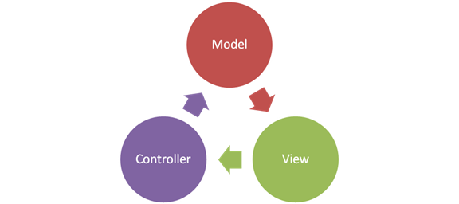
Arquitetura Web
Cliente
(Apresentação)
Gerencia de
Apresentação
Negócio
Persistência
Centro Universitário do Triângulo
Pós-Graduação Java Unitri
Servidor Aplicação
EJB MVC
Servidor Web
SGDB
Navegador
Web
Cliente
Servidor
Cliente
Servidor
Servidor
12

Slide 13

Arquitetura em Aplicações Cliente/Servidor
Arquitetura em quatro camadas
Retira a apresentação do cliente e centraliza ela em um determinado ponto, o qual na maioria dos casos é um servidor web;
Com isso o cliente deixa de existir como um programa que precisa ser instalado em cada computador da rede.
O Acesso a aplicação é feito por meio de um Navegador.
Centro Universitário do Triângulo
Pós-Graduação Java Unitri
13

Slide 14
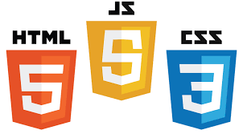
Tecnologias de Aplicações WEB
Cliente
HTML
CSS
JavaScript
Flash
ActiveX
Applets Java
...
Centro Universitário do Triângulo
Pós-Graduação Java Unitri
14

Slide 15
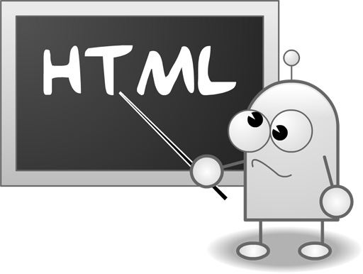
HTML
HyperText Markup Language – HTML 5
Documento do tipo texto baseado em marcações, também conhecidas como tags
<tag> conteúdo </tag>
Forma de estruturar conteúdo;
Exibição final de uma página na Internet;
Arquivos com extenção .htm ou .html.
Centro Universitário do Triângulo
Pós-Graduação Java Unitri
15

Slide 16
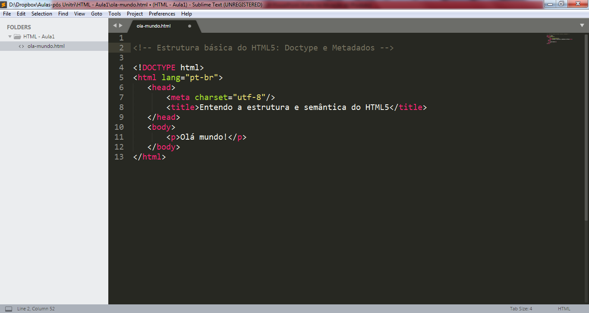
HTML
HyperText Markup Language – HTML 5
Documento do tipo texto baseado em marcações, também conhecidas como tags
<tag> conteúdo </tag>
Forma de estruturar conteúdo;
Exibição final de uma página na Internet;
Arquivos com extenção .htm ou .html.
Centro Universitário do Triângulo
Pós-Graduação Java Unitri
16

Slide 17
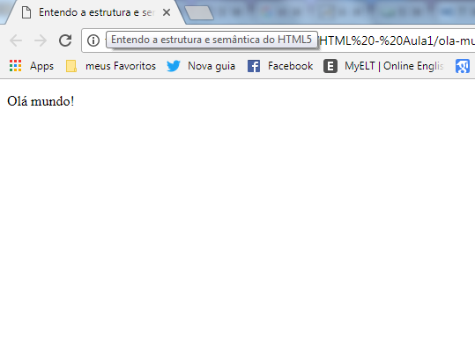
HTML
Centro Universitário do Triângulo
Pós-Graduação Java Unitri
17

Slide 18
HTML
Doctype e o elemento HTML
O Document Type Defination (DTD, ou simplesmente Doctype) é uma instrução que informa ao navegador qual é a especificação do código que está sendo usada no documento, e deve ser declarado antes da tag <html>.
Na versão anterior do HTML, a declaração do Doctype era mais extensa e difícil de decorar, havendo a necessidade de referenciar para o navegador o arquivo DTD com as definições daquela especificação.
Centro Universitário do Triângulo
Pós-Graduação Java Unitri
18

Slide 19
HTML
Doctype Versão anterior
<!DOCTYPE HTML PUBLIC "-//W3C//DTD HTML 4.01//EN" "http://www.w3.org/TR/html4/strict.dtd">
No HTML5 a inserção do Doctype foi simplificada, e a responsabilidade de buscar as definições da especificação fica por conta do próprio navegador:
<!DOCTYPE html>
Centro Universitário do Triângulo
Pós-Graduação Java Unitri
19

Slide 20
HTML
Após a declaração do Doctype, iniciamos o código HTML. Na árvore de elementos do código, a tag principal é a <html>, que comporta todos os outros elementos filhos.
<html lang="pt-br">
É na tag <html> que declaramos o idioma principal do documento, através do atributo (que pode ser usado também em outras tags do documento).
Centro Universitário do Triângulo
Pós-Graduação Java Unitri
20

Slide 21
HTML
Metadados
Os Metadados são um conjunto de informações a respeito da página e do conteúdo nela publicado. Essas informações são usadas pelos navegadores e user-agents em geral, sendo invisíveis para os usuários. Todos os Metadados ficam contidos na tag <head>:
Centro Universitário do Triângulo
Pós-Graduação Java Unitri
<head>
<meta charset=“utf-8”>
<title>Entendendo a estrutura e semântica do HTML5</title>
<meta name=“keywords” content=“HTML5, CSS3, frontend”
...
21

Slide 22
HTML
Scripts
Quando trabalhamos com scripts em nossas páginas, estamos habituados a declarar o tipo de linguagem que estamos usando através do atributo type:
No HTML5, o atributo type passa a ser opcional, pois entende-se que o Javascript é a linguagem padrão de scripts usada na Web:
Centro Universitário do Triângulo
Pós-Graduação Java Unitri
<script type="text/javascript" src="/sidecode/scripts.js"></script> <script type="text/javascript"> ... </script>
<script src="/sidecode/scripts.js"></script> <script> ... </script>
22

Slide 23
HTML
Charset
A metatag Charset é usada para indicar a codificação de caracteres que a nossa página está utilizando. No exemplo abaixo, estamos indicando uma codificação de caracteres do tipo:
Essa metatag foi simplificada em relação a forma que era utilizada na versão anterior do HTML. Porem, a forma antiga ainda é suportada no HTML5, apesar de não recomendada:
Centro Universitário do Triângulo
Pós-Graduação Java Unitri
<meta charset="utf-8">
<meta http-equiv="Content-Type" content="text/html;charset=ISO-8859-1">
23

Slide 24
HTML
Tags Básicas
Cabeçalho: <h1>Cabeçalho</h1>;
Parágrafo: <p>Cabeçalho</p>;
Cabeçalho: Olá mundo!</br>;
Comentários: <!-- Comentário -->.
Centro Universitário do Triângulo
Pós-Graduação Java Unitri
24

Slide 25
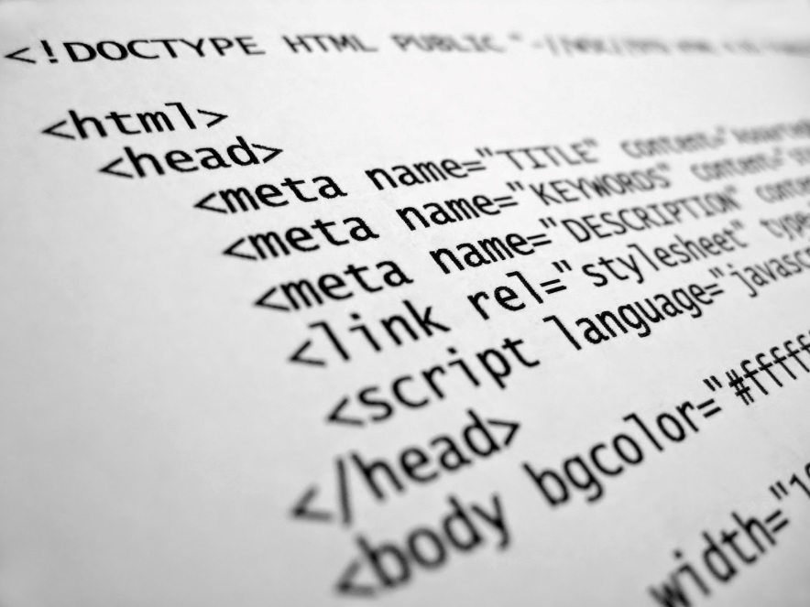
HTML
Formatação
Texto negrito:<b>;
Texto maior:<big>;
Texto enfatizado:<em>;
Texto em itálico:<i>;
Texto pequeno:<small>;
Texto destacado:<strong>;
Texto subscrito:<sub>;
Texto sobrescrito:<sup>;
Texto riscado:<s>;
Texto sublinhado:<u>;
Centro Universitário do Triângulo
Pós-Graduação Java Unitri
25

Slide 26
HTML
Link
Com a tag <link> é possivel referenciar documentos que serão usados na página. O atributo rel indica o tipo de documento que está sendo referenciado, como por exemplo o rel=“alternate” indicando uma forma alternativa de acessar o conteúdo do site via feed, ou o rel=“stylesheet” fazendo referência à folha de estilo CSS usadas para formatar a página.
Importante lembrar que a tag <link> não deve ser confundida com a tag <a>, usada para criar links dentro do conteúdo da página.
Centro Universitário do Triângulo
Pós-Graduação Java Unitri
<link rel="alternate" type="application/rss+xml" title="Feed de notícias" href="/feed">
<link rel="stylesheet" type="text/css" href="/sidecode/style.css">
26

Slide 27
HTML
Imagem
<img src=“logo.png” width=“330” height=“58” alt=“Unitri”>
Informações:
Imagem → src=“”;
Tamanho → width =“” height=“”;
Texto alternativo → alt=“”.
Centro Universitário do Triângulo
Pós-Graduação Java Unitri
27

Slide 28
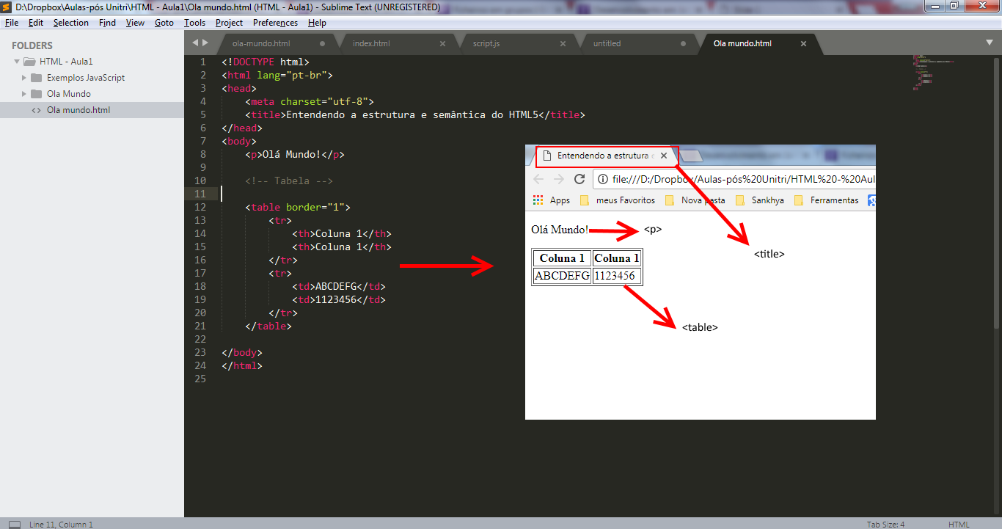
HTML
Tabela
Centro Universitário do Triângulo
Pós-Graduação Java Unitri
28

Slide 29
HTML
Formulário
Todas as tags são identificadas pelo campo “name”: name=“idade”
Formulário: <Form>
Input:
Text: type=“text”
Senha: type=“password”
Email: type=“email”
Radio: type=“radio”
Marcação: type=“checkbox”
Submeter: type=“submit”
Seleção (drop-down):<select> <option>
Área de texto: <textarea>
Centro Universitário do Triângulo
Pós-Graduação Java Unitri
29

Slide 30
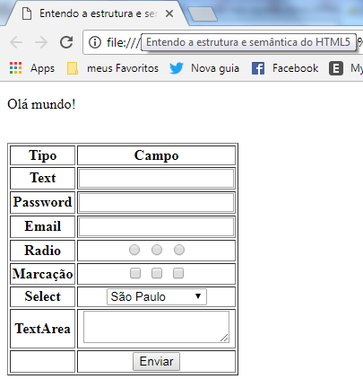
HTML
Formulário
Centro Universitário do Triângulo
Pós-Graduação Java Unitri
30

Slide 31
Exercício
Pagina Principal
(Com imagem)
Quem Somos
(com texto em parágrafo)
Produtos
(tabela de produtos)
Fale Conosco
(formulário)
Centro Universitário do Triângulo
Pós-Graduação Java Unitri
31

Slide 32
CSS
Cascading Style Sheets (Folhas em cascata)
Um conjunto de regras que informa a um programa, responsável pela formatação de um documento, como organizar a página, como posicionar e expor o texto e, dependendo de onde é aplicada, como organizar uma coleção de documentos.
Ex: controla fontes, cores, margens, linhas, alturas, larguras, imagens de fundo, posicionamentos, etc...
https://www.w3schools.com/howto/tryit.asp?filename=tryhow_js_sidenav
https://tableless.com.br/fazendo-um-slide-menu-mobile-sem-plugin/
https://codepen.io/EduardL/pen/aBGAy
Centro Universitário do Triângulo
Pós-Graduação Java Unitri
32

Slide 33
CSS
Para que serve?
Define como formatar elementos HTML
Separa apresentação de estrutura
HTML = estrutura, conteúdo
CSS = formatação
Da controle absoluto sobre aparência da página
São construídas páginas mais leves
Reduz significativamente a manutenção de sites
Centro Universitário do Triângulo
Pós-Graduação Java Unitri
33

Slide 34
CSS
Como incluir o css?
Em arquivo externo;
No próprio documento;
Diretamente em um descritor (tag).
Centro Universitário do Triângulo
Pós-Graduação Java Unitri
34

Slide 35
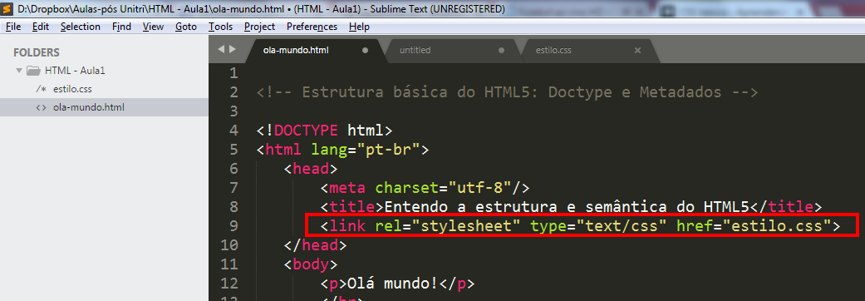
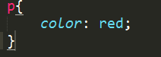
CSS
Em arquivo externo
Permite que múltiplas páginas ou um site inteiro usem a mesma folha de estilo.
Centro Universitário do Triângulo
Pós-Graduação Java Unitri
estilo.css
arquivo.html
35

Slide 36
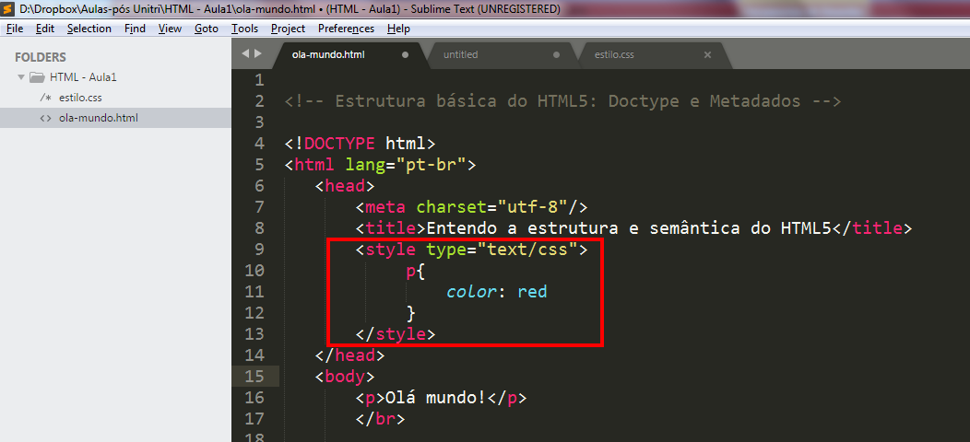
CSS
No próprio documento
Permite que a folha de estilo seja aplicada para toda a página.
Centro Universitário do Triângulo
Pós-Graduação Java Unitri
36

Slide 37
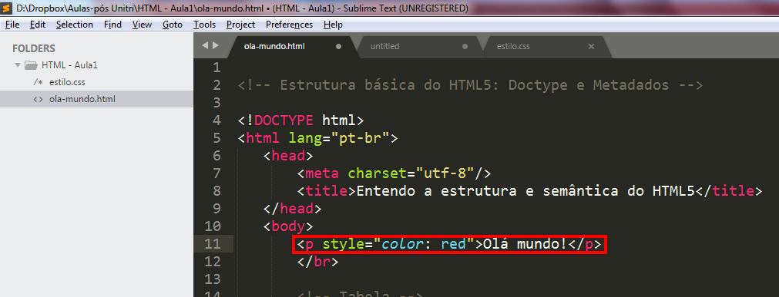
CSS
Diretamente no descritor
Permite que o estilo seja aplicado somente no descritor. (não recomendado)
Centro Universitário do Triângulo
Pós-Graduação Java Unitri
37

Slide 38
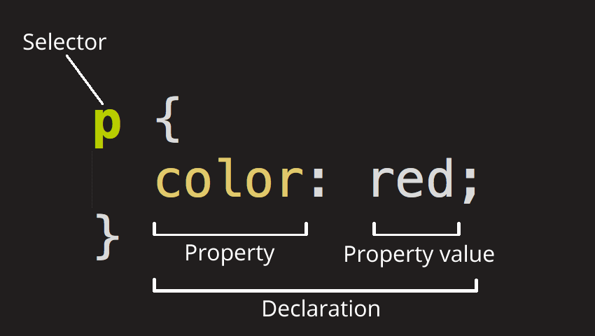
CSS
Anatomia de um comando css
Centro Universitário do Triângulo
Pós-Graduação Java Unitri
38

Slide 39
CSS
Sintaxe
Seletor (Selector) O nome do elemento HTML no começo da linha de comando. Ele seleciona o(s) elemento(s) a serem estilizados (nesse caso, elementos p). Para dar estilo a um outro elemento, é só mudar o seletor.
Declaração (Declaration)Uma regra simples como color: red; especificando quais das propriedades do elemento você quer estilizar.
Propriedades (Property) Forma pela qual você estiliza um elemento HTML. (Nesse caso, color é a cor dos elementos p.) Em CSS, você escolhe quais propriedades você quer afetar com sua regra.
Valor da propriedade (Property value) À direita da propriedade, depois dos dois pontos, nós temos o valor de propriedade, para escolher uma de muitas possíveis aparências para uma propriedade (há muitos valores color além do red).
Centro Universitário do Triângulo
Pós-Graduação Java Unitri
39

Slide 40
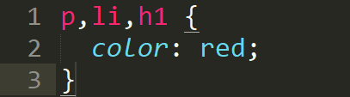
CSS
Selecionando múltiplos elementos
Você pode também selecionar vários tipos de elementos e aplicar uma regra simples para todos. Inclua múltiplos seletores separados por vírgulas. Por exemplo:
Centro Universitário do Triângulo
Pós-Graduação Java Unitri
40

Slide 41
CSS
Diferentes tipos de seletor
Há muitos tipos diferentes de seletor. Abaixo, nós mostramos apenas os seletores de elementos, que selecionam todos os elementos de determinado tipo nos documentos HTML. Mas nós podemos fazer seleções mais específicas que essas. Vejas alguns dos mais comuns tipos de seletor:
Centro Universitário do Triângulo
Pós-Graduação Java Unitri
41

Slide 42
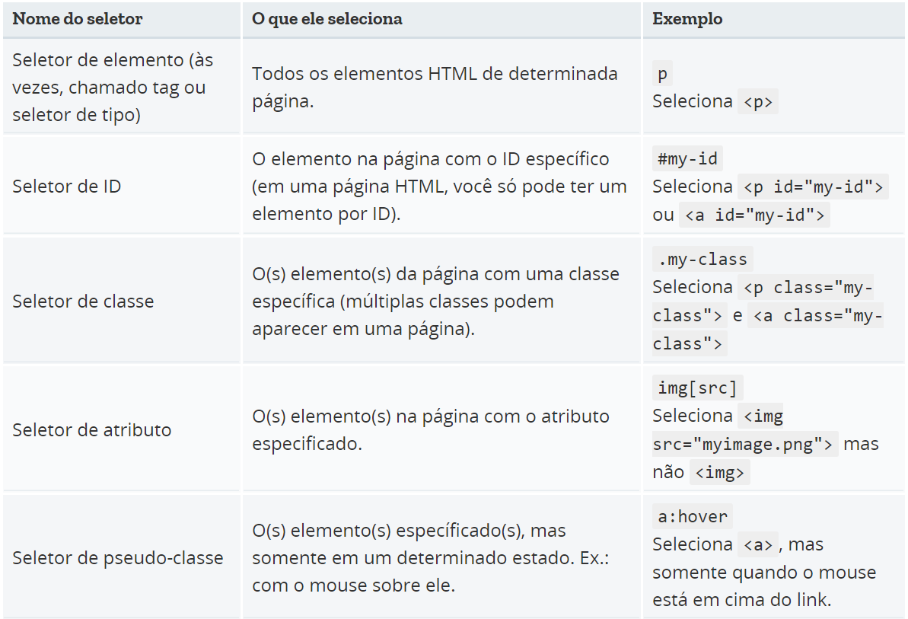
CSS
Diferentes tipos de seletor
https://developer.mozilla.org/en-US/docs/Learn/CSS/Introduction_to_CSS/Selectors
Centro Universitário do Triângulo
Pós-Graduação Java Unitri
42

Slide 43
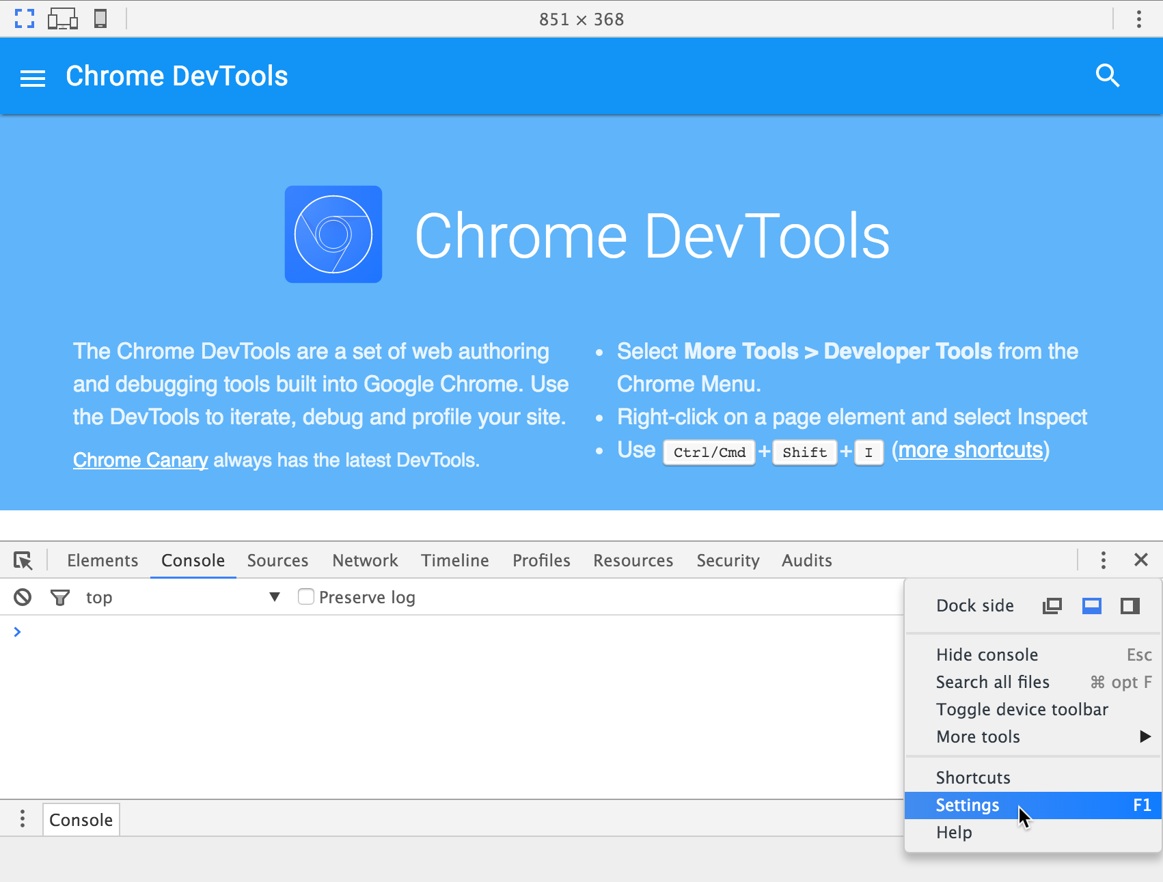
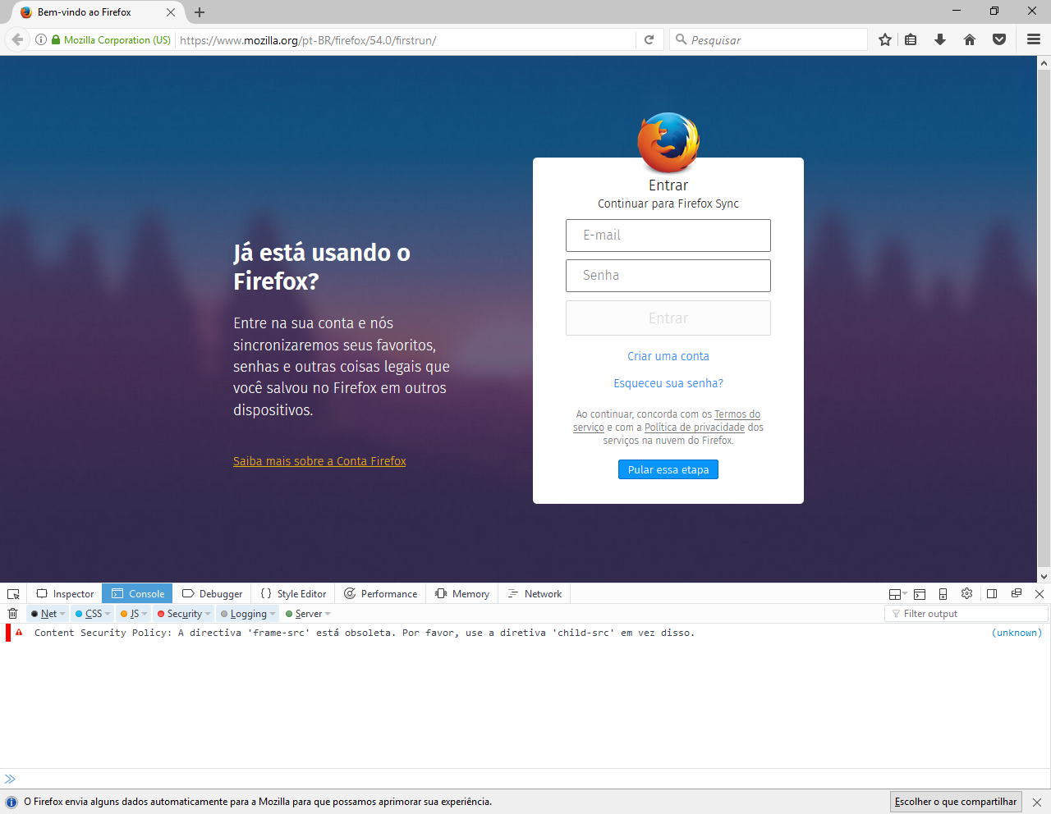
Inspessão de Elementos
Centro Universitário do Triângulo
Pós-Graduação Java Unitri
43

Slide 44
Inspeção de Elementos
Como acessar?
F12
Clique com botão direito em um elemento e selecionando a opção inspecionar
Ctrl + Shift + I
Porque usar?
Inspecionar elementos da página:
HTML
CSS
JavaScrip
Avaliar requisições de serviços ao servidor
Centro Universitário do Triângulo
Pós-Graduação Java Unitri
44

Slide 45
JavaScript
Linguagem de programação interpretada
É case sensitivity
Criada pela Netcape (1995) para:
Validação de formulários (Cliente)
Interação com páginas
Roda no cliente side da web
Pode ser usada em ambientes sem browser:
Node.js
Apache CouchDB e
Adobe Acrobat
Centro Universitário do Triângulo
Pós-Graduação Java Unitri
45

Slide 46
JavaScript
O que podemos fazer?
Deixar o HTML dinâmico, escrevendo tags e variáveis.
EX: ‘<h1> + nome + </h1>’
Interagir através de eventos.
Ex: depois que a página carregar, quando passar o mouse sobre um link, etc.
Validar dados de um formulário:
Ex: campo possui “@”, campo é CPF ou CNPJ, etc.
Abrir uma nova janela
Detectar navegador do visitante
Etc ...
Centro Universitário do Triângulo
Pós-Graduação Java Unitri
46

Slide 47
JavaScript
Onde fica o JavaScript?
Cabeçalho – funções que serão utilizadas no documento HTML
Corpo – scripts que serão executados no corpo do documento HTML
Arquivo externo – funções que estarão em um outro arquivo mas utilizadas em meu documento HTML
Centro Universitário do Triângulo
Pós-Graduação Java Unitri
47

Slide 48
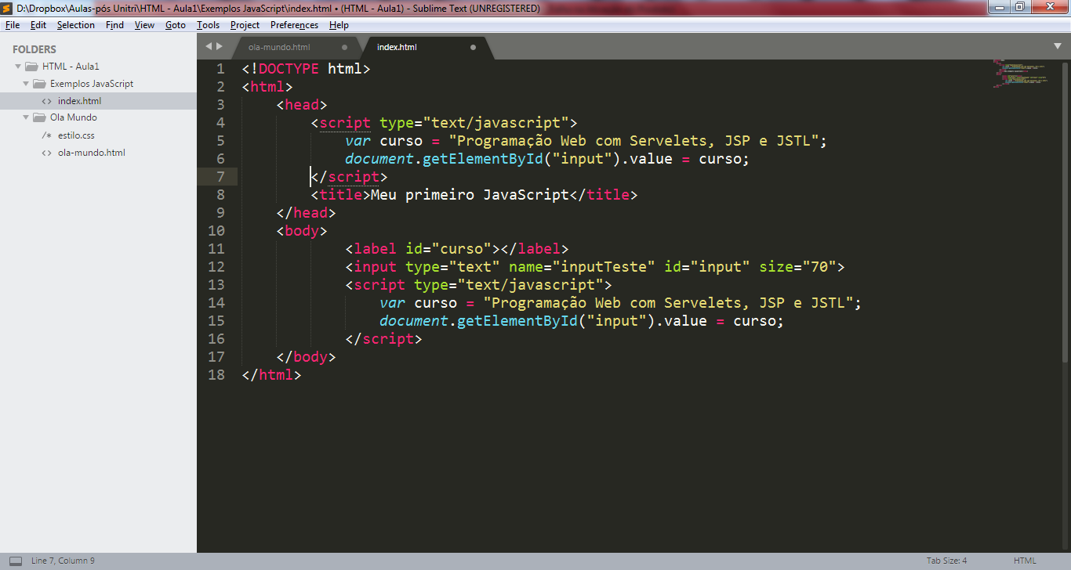
JavaScript
Cabeçalho
Centro Universitário do Triângulo
Pós-Graduação Java Unitri
48

Slide 49
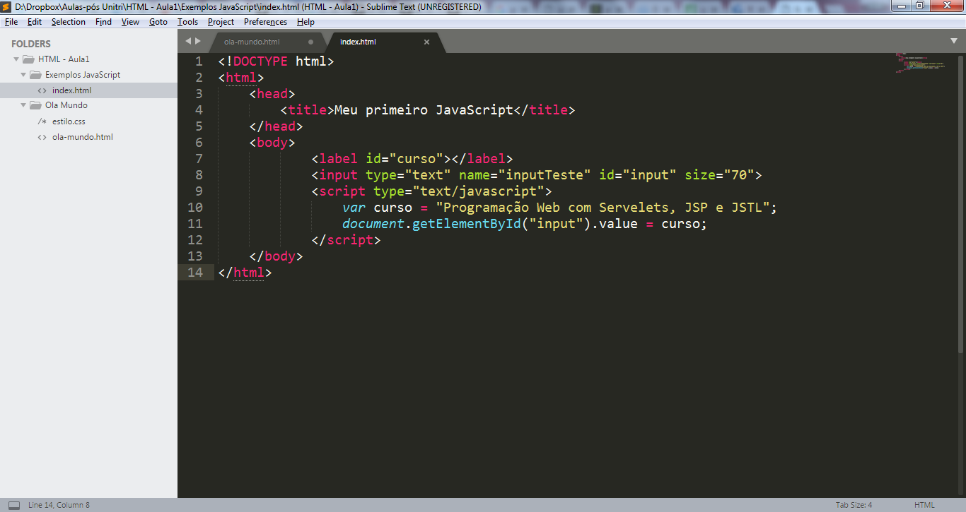
JavaScript
Corpo
Centro Universitário do Triângulo
Pós-Graduação Java Unitri
49

Slide 50
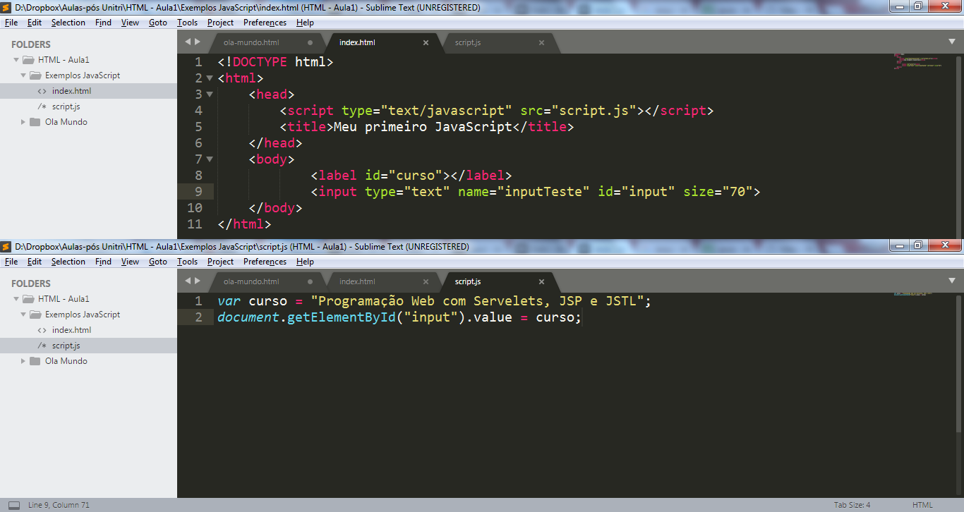
JavaScript
Arquivo Externo
Centro Universitário do Triângulo
Pós-Graduação Java Unitri
50

Slide 51
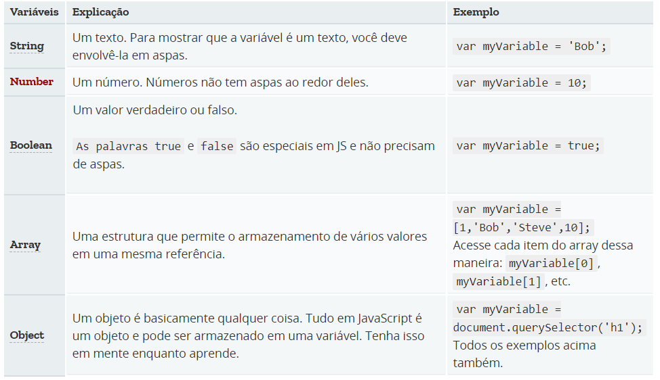
JavaScript
Tipos de Variáveis
Centro Universitário do Triângulo
Pós-Graduação Java Unitri
51

Slide 52
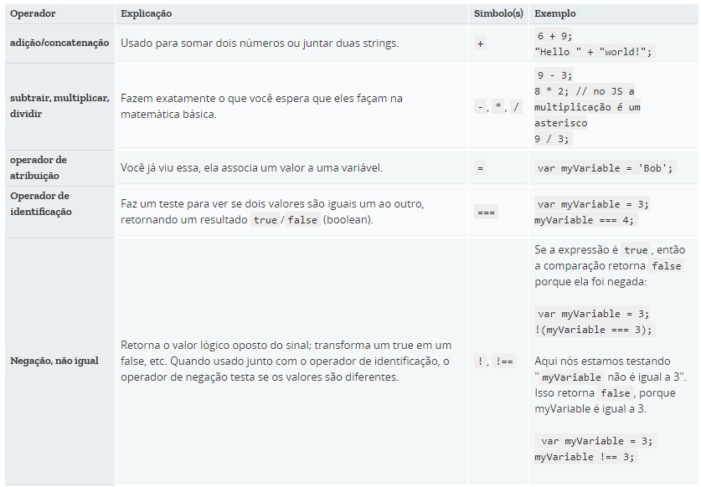
JavaScript
Operadores
Centro Universitário do Triângulo
Pós-Graduação Java Unitri
52

Slide 53
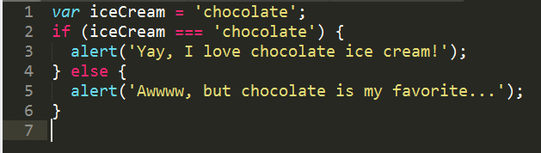
JavaScript
Condicionais
Condicionais são estruturas de código que te permitem testar se uma expressão retorna verdadeiro ou falso, e então executar diferentes linhas de código dependendo do resultado. A forma mais comum de condicional é chamada if ... else
Centro Universitário do Triângulo
Pós-Graduação Java Unitri
53

Slide 54
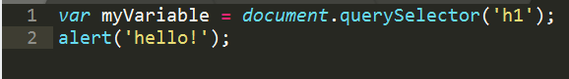
JavaScript
Funções
Funções são uma maneira de encapsular funcionalidades que você tem que usar mais de uma vez, então você pode chamar aquela função com um nome simples de função, e não reescrever todo o código de novo e de novo a cada vez que você quiser usá-lo.
Essas funções (document.querySelector e alert) são pré-definidas nos navegadores para você usar quando quiser.
Centro Universitário do Triângulo
Pós-Graduação Java Unitri
54

Slide 55
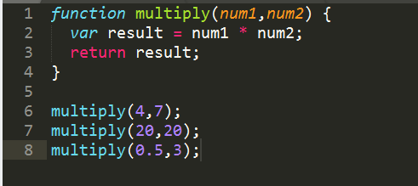
JavaScript
Funções
Centro Universitário do Triângulo
Pós-Graduação Java Unitri
55

Slide 56
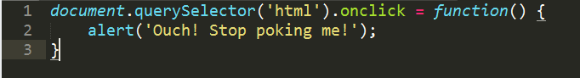
JavaScript
Eventos
Para criar interatividade em um site, você tem que usar eventos — estruturas de código que percebem as coisas que acontecem no navegador e permitem que você rode um código em resposta. O exemplo mais óbvio é o evento de clique, que é disparado pelo navegador quando o mouse clica em algo.
Centro Universitário do Triângulo
Pós-Graduação Java Unitri
56

Slide 57
Exercício
Pagina Principal
(Com imagem)
Quem Somos
(com texto em parágrafo)
Produtos
(tabela de produtos)
Fale Conosco
(formulário)
Evento (Exibir mensagem quando vazio)
Centro Universitário do Triângulo
Pós-Graduação Java Unitri
57

Slide 58
Tecnologias de Aplicações WEB
Servidor
CGI
Server-side JavaScript
ASP
PHP
ColdFusion
Servelet/JSP
...
Centro Universitário do Triângulo
Pós-Graduação Java Unitri
58

Slide 59
Tecnologias de Aplicações WEB
Servidores WEB
Apache (Apache Software Foundation)
IIS (Microsoft)
iPlanet (Sun Microsystems)
...
Centro Universitário do Triângulo
Pós-Graduação Java Unitri
59

Slide 60
Tecnologias de Aplicações WEB
Servidores de aplicação
Apache Tomcat
JBoss
WebSphere
WebLogic
Oracle AS
...
Centro Universitário do Triângulo
Pós-Graduação Java Unitri
60

Slide 61
Tecnologias de Aplicações WEB
Servidor Web: (hardware + software) responsável por aceitar e responder a pedidos HTTP de outras aplicações.
Servidor de aplicação: O servidor de aplicações responde a algumas questões comuns à todas as aplicações, como segurança, garantia de disponibilidade, balanceamento de carga e tratamento de exceções
Centro Universitário do Triângulo
Pós-Graduação Java Unitri
61

Slide 62
O que o servidor faz?
Um servidor web recebe uma solicitação e devolve algo para o cliente.
Página HTML
Imagens
Arquivo de som
Arquivo PDF
...
“404 Not Found”
Centro Universitário do Triângulo
Pós-Graduação Java Unitri
62

Slide 63
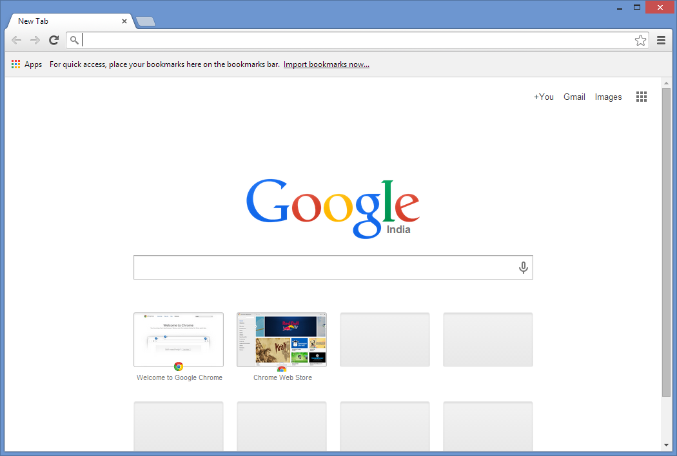
O que o cliente faz?
Um cliente web (navegador) permite ao usuário fazer solicitações ao servidor, exibindo o resultado pedido.
Centro Universitário do Triângulo
Pós-Graduação Java Unitri
63

Slide 64
O que é o protocolo HTTP?
HyperText Transfer Protocol: é um protocolo de rede que tem características específicas para web, mas depende do TCP/IP para obter a solicitação e a resposta completa de um lugar para o outro.
A estrutura de uma conversa HTTP é uma sequência simples de solicitação e resposta.
Centro Universitário do Triângulo
Pós-Graduação Java Unitri
64

Slide 65
Principais elementos do fluxo
Solicitação:
O método HTTP (a ação a ser executada)
A página que será acessada (uma URL)
Os parâmetros do formulário (como argumentos para um método)
Resposta:
Um código de status (no caso de uma solicitação bem sucedida)
Tipo de conteúdo (texto, imagem, HTML, etc)
O conteúdo (o HTML real, a imagem, etc)
Centro Universitário do Triângulo
Pós-Graduação Java Unitri
65

Slide 66

Principais elementos do fluxo
Solicitação:
GET/POST
www.google.com
ie=UTF-8
&oe=UTF-8
&hl=pt-BR
&tab=wi
Resposta:
200 – Success
400 – Bad request
text/html
image/jpeg
Centro Universitário do Triângulo
Pós-Graduação Java Unitri
66

Slide 67
Conteúdo da solicitação
GET:
É o método mais simples do HTTP
Solicita um recurso ao servidor
Post
Solicitação mais poderosa
Solicita e pode enviar dados do usuário
Centro Universitário do Triângulo
Pós-Graduação Java Unitri
67

Slide 68
Posso enviar dados com GET?
Centro Universitário do Triângulo
Pós-Graduação Java Unitri
68

Slide 69
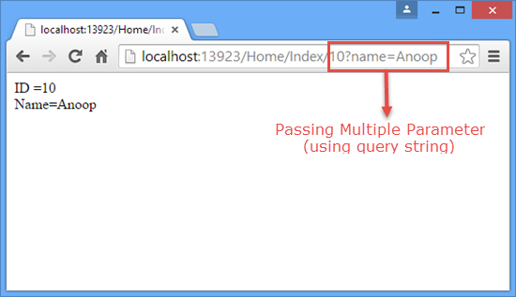
Posso enviar dados com GET?
Sim, mas...
O total de caracteres é limitado (dependendo do servidor)
Os dados são “anexados ” na URL
Falta segurança nas informações
Centro Universitário do Triângulo
Pós-Graduação Java Unitri
69

Slide 70
Mensagens HTTP
GET e Post são mensagens HTTP
Mensagens HTTP são compostas de:
Linha inicial
Zero ou mais campos de cabeçalho
Linha vazia que indica o fim do cabeçalho
Opcionalmente, contém um corpo de conteúdo
Centro Universitário do Triângulo
Pós-Graduação Java Unitri
70

Slide 71
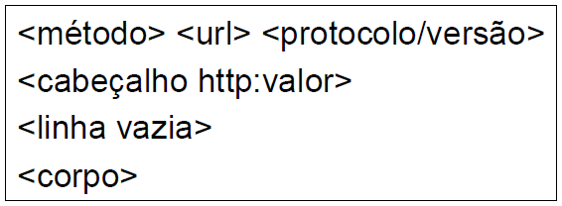
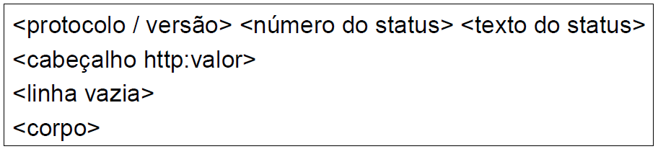
Mensagens HTTP
Solicitação
Resposta
Centro Universitário do Triângulo
Pós-Graduação Java Unitri
71

Slide 72
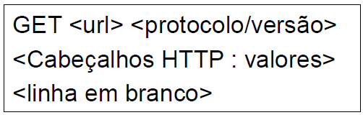
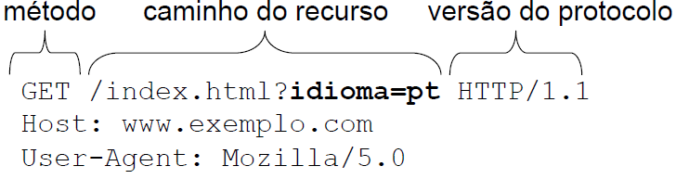
Anatomia de uma Solicitação HTTP GET
Centro Universitário do Triângulo
Pós-Graduação Java Unitri
72

Slide 73
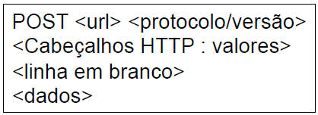
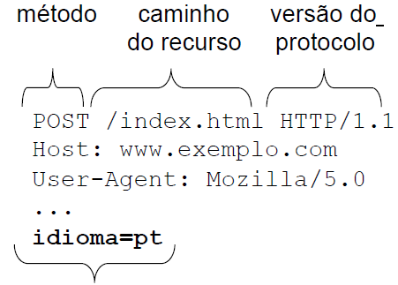
Anatomia de uma Solicitação HTTP POST
Centro Universitário do Triângulo
Pós-Graduação Java Unitri
Parâmetros no final do corpo
73

Slide 74
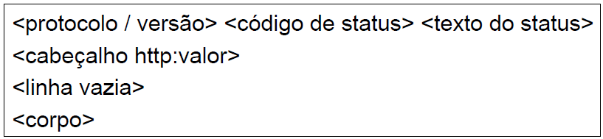
Resposta HTTP
Uma vez que o servidor recebeu e processou a requisição, ele deve retornar uma resposta HTTP ao cliente.
A resposta consiste de
Linha de status
Zero ou mais campos de cabeçalho
Linha vazia que indica o fim do cabeçalho
Opcionalmente, contém um corpo de conteúdo
Centro Universitário do Triângulo
Pós-Graduação Java Unitri
74

Slide 75
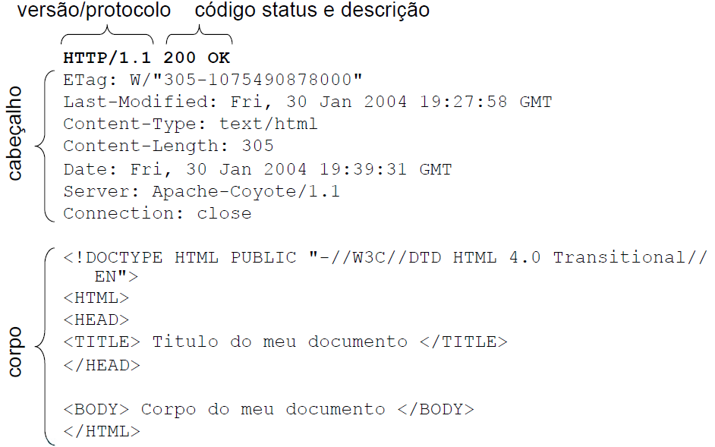
Anatomia de uma resposta HTTP
Centro Universitário do Triângulo
Pós-Graduação Java Unitri
75

Slide 76
Códigos de status mais comuns
200 : OK
400 : Bad Request
401: Unauthorized
404 : Not Found
500 : Internal Server Error
505: HTTP Version not supportend
Centro Universitário do Triângulo
Pós-Graduação Java Unitri
76

Slide 77

TOMCAT
Apache Tomcat 8.5.23
Centro Universitário do Triângulo
Pós-Graduação Java Unitri
77

Slide 78
Apache Tomcat
Tomcat é um container servelet, usado como a implementação de referência oficial para as tecnologias JavaServlet e JavaServer Pages.
As especificações Java Servlet e JavaServer Pages são desenvolvidas pela Oracle através do Java Community Process.
Centro Universitário do Triângulo
Pós-Graduação Java Unitri
78

Slide 79
Instalando o Tomcat
Pré-requisito: Java
http://tomcat.apache.org/
No menu Download >> Tomcat 8.x >> 8.5.23
# Core
Zip (pgp, md5)
Tar.gz (pgp, md5)
Windows Service Installer (pgp, md5)
Instale (exe) ou descompacte o arquivo zip
Centro Universitário do Triângulo
Pós-Graduação Java Unitri
79

Slide 80
Configurando o Tomcat
Defina a variável de ambiente JAVA_HOME indicando o caminho de instalação do J2SDK.
Defina a variável de ambiente CATALINA_HOME indicando o caminho de instalação do TOMCAT.
Centro Universitário do Triângulo
Pós-Graduação Java Unitri
80

Slide 81
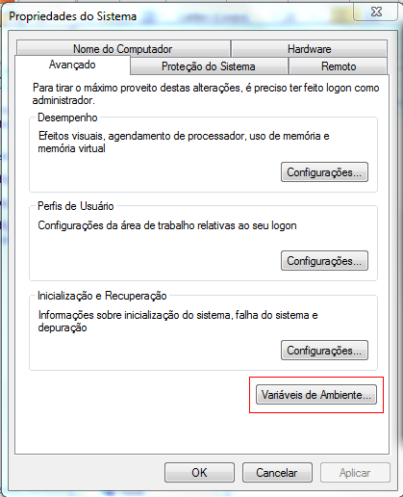
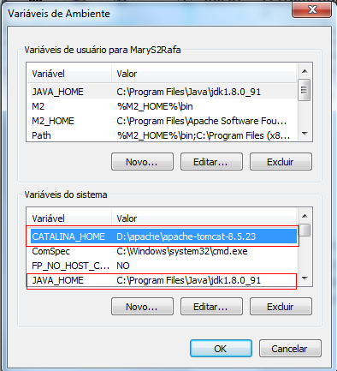
Configurando o Tomcat
Iniciar >> Configurações >> Painel de Controle >> Configurações Avançadas
do Sistemas >> Variáveis de Abiente
Centro Universitário do Triângulo
Pós-Graduação Java Unitri
81

Slide 82
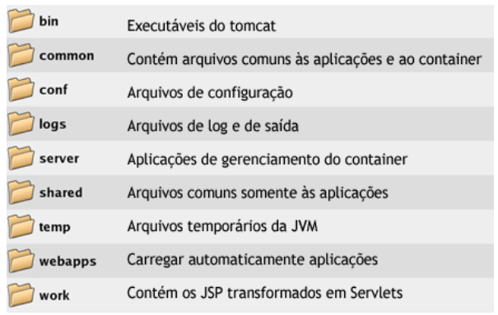
Diretórios do Tomcat
Centro Universitário do Triângulo
Pós-Graduação Java Unitri
82

Slide 83
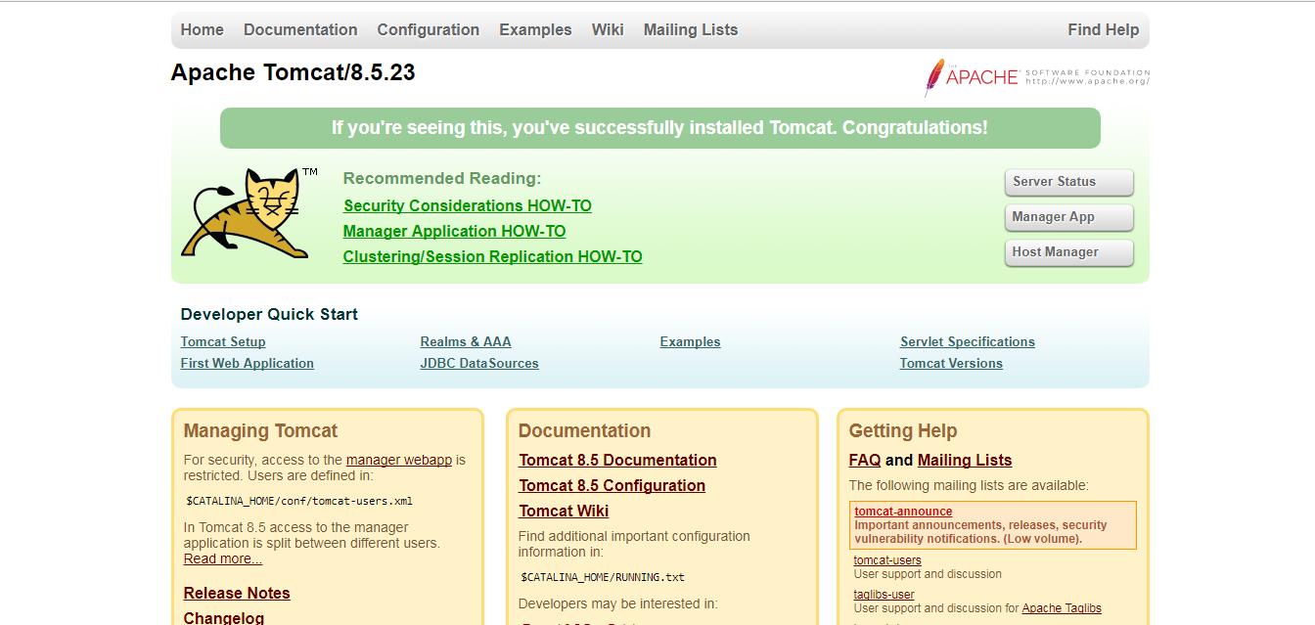
Testando o Tomcat
Execute o arquivo: /bin/startup.bat
Aguarde o servidor iniciar
INFO: Server startup xxxx ms
Abra o navegador e digite
http://localhost:8080
Execute o arquivo
/bin/shutdown.bat
para parar o servidor
Centro Universitário do Triângulo
Pós-Graduação Java Unitri
83

Slide 84
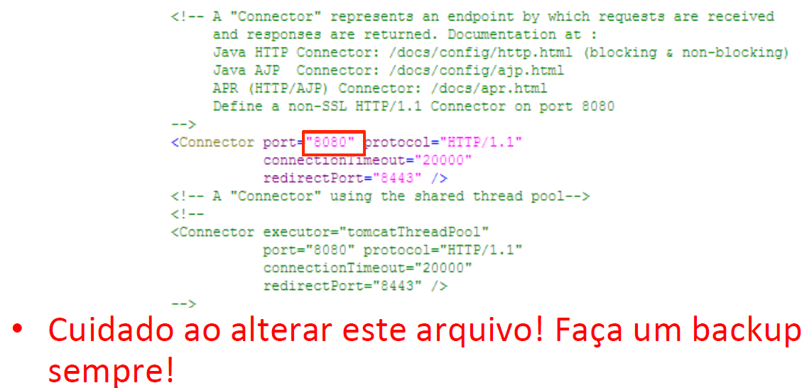
Configurações do Tomcat
As configurações do servidor Tomcat estão em: /conf/server.xlm
Experimente alterar a porta 8080 para 80
Centro Universitário do Triângulo
Pós-Graduação Java Unitri
84

Slide 85
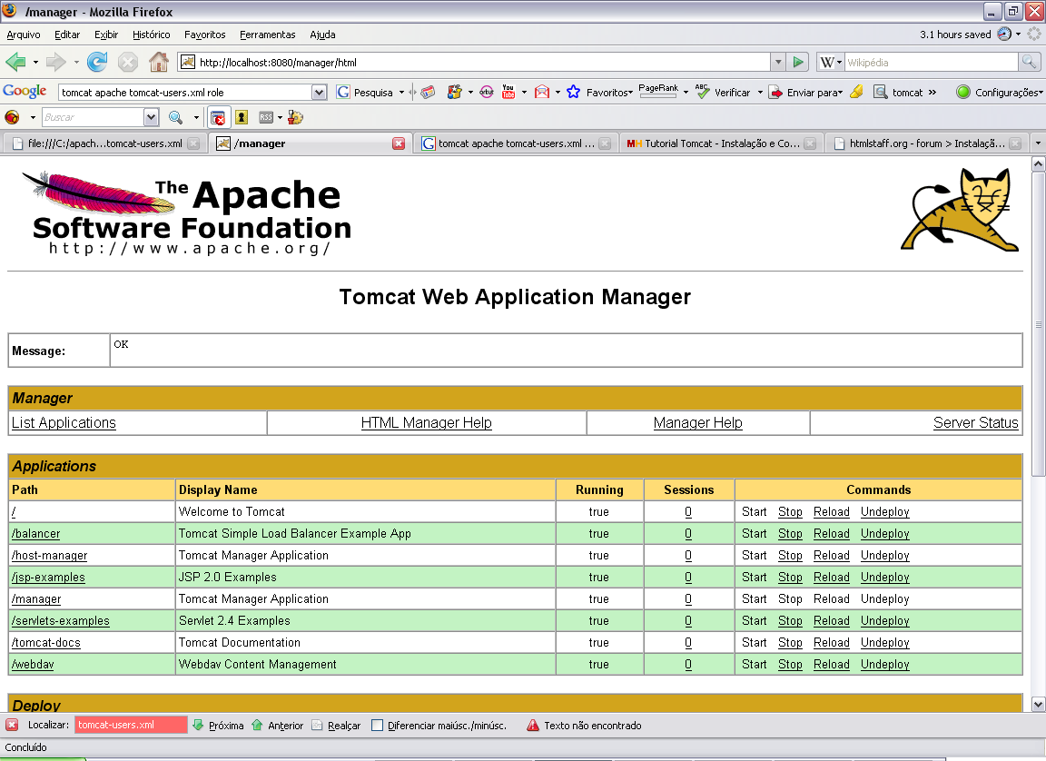
Tomcat Manager
Permite gerenciar as aplicações – iniciar – parar – reiniciar, fazer deploy (distribuição) e undeploy – bem como monitorar o estado do servidor
Centro Universitário do Triângulo
Pós-Graduação Java Unitri
85

Slide 86
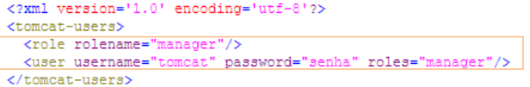
Configurações para acessar o Tomcat Manager
Abra o arquivo /conf/tomcat-users.xml
Adicione alinha:
Salve o arquivo e reinicie o servidor
Centro Universitário do Triângulo
Pós-Graduação Java Unitri
86

Slide 87
Aplicação web
Uma aplicação Web é constituída de uma coleção de servlets, páginas JSP, páginas HTML, classes Java, imagens, um arquivo de descrição (deployment descriptor) da aplicação e outros recursos web, organizados em uma hierarquia padrão de diretórios.
Centro Universitário do Triângulo
Pós-Graduação Java Unitri
87

Slide 88
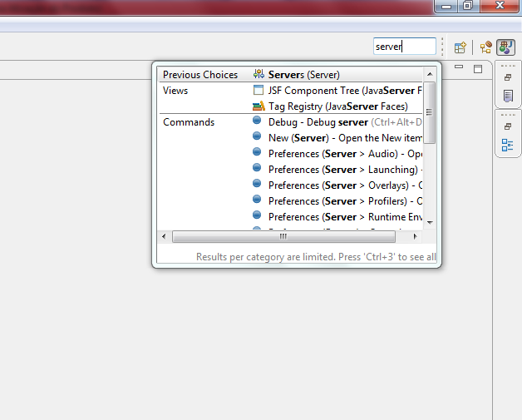
Configurando Tomcat no Eclipse
Centro Universitário do Triângulo
Pós-Graduação Java Unitri
88

Slide 89
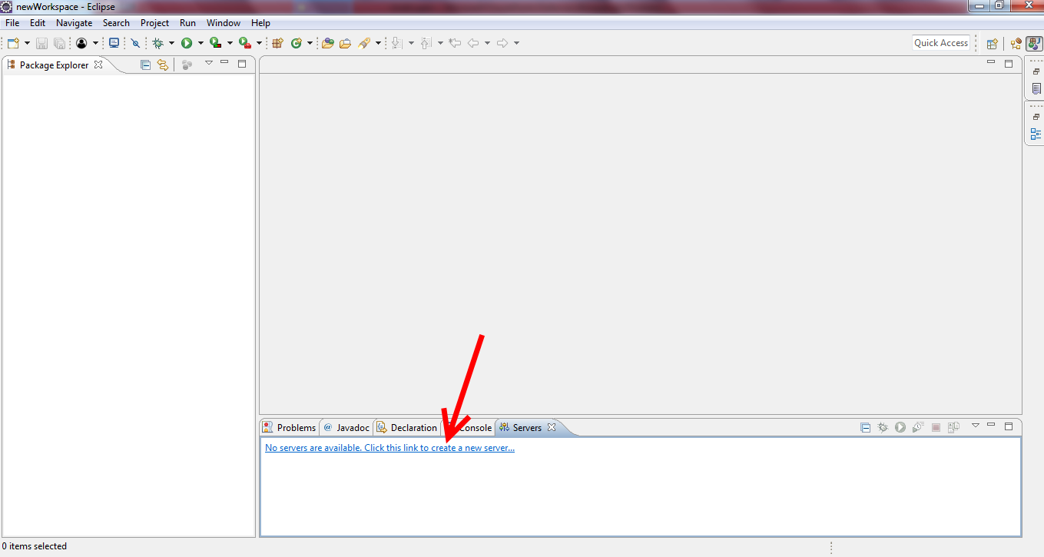
Configurando Tomcat no Eclipse
Centro Universitário do Triângulo
Pós-Graduação Java Unitri
89

Slide 90
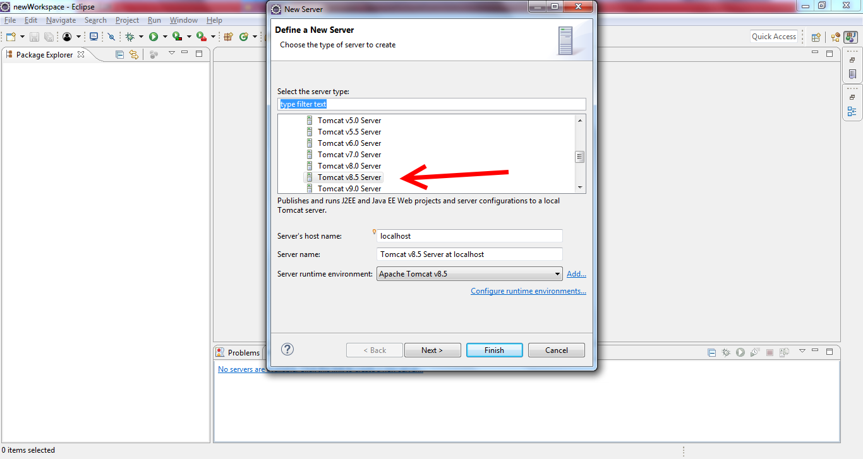
Configurando Tomcat no Eclipse
Centro Universitário do Triângulo
Pós-Graduação Java Unitri
90

Slide 91
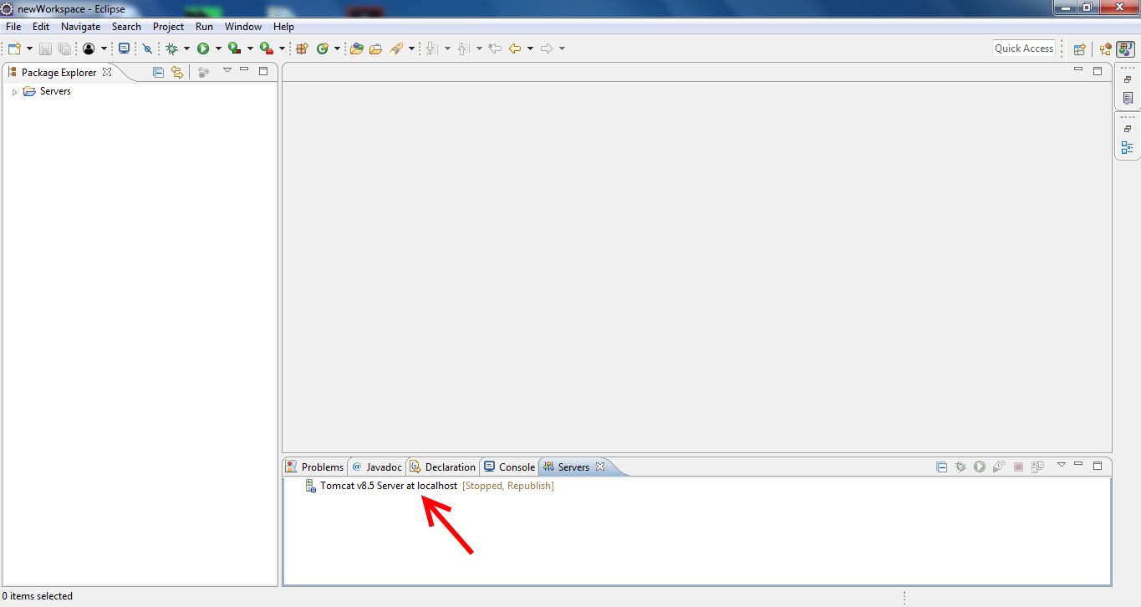
Configurando Tomcat no Eclipse
Centro Universitário do Triângulo
Pós-Graduação Java Unitri
91

Slide 92
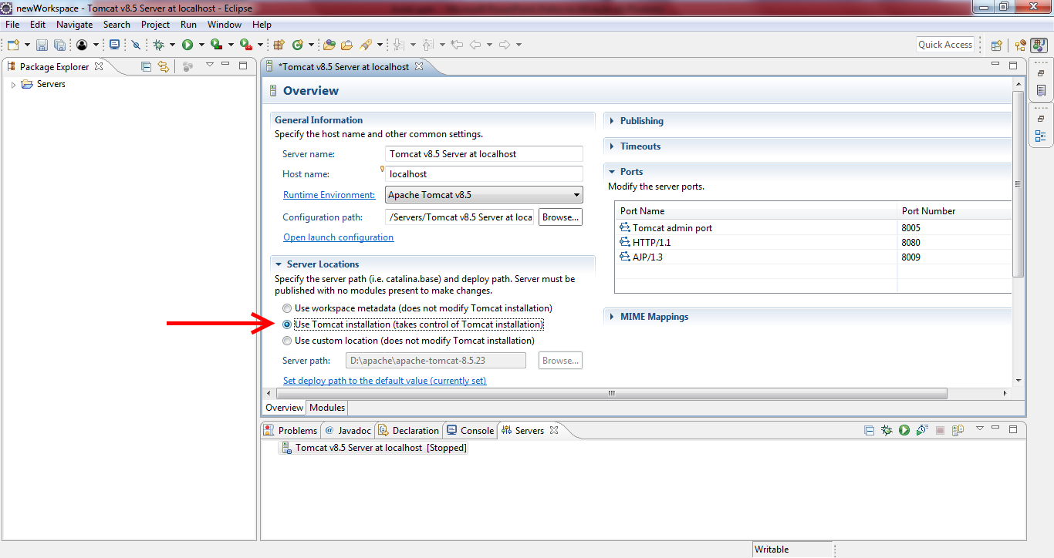
Configurando Tomcat no Eclipse
Centro Universitário do Triângulo
Pós-Graduação Java Unitri
92

Slide 93
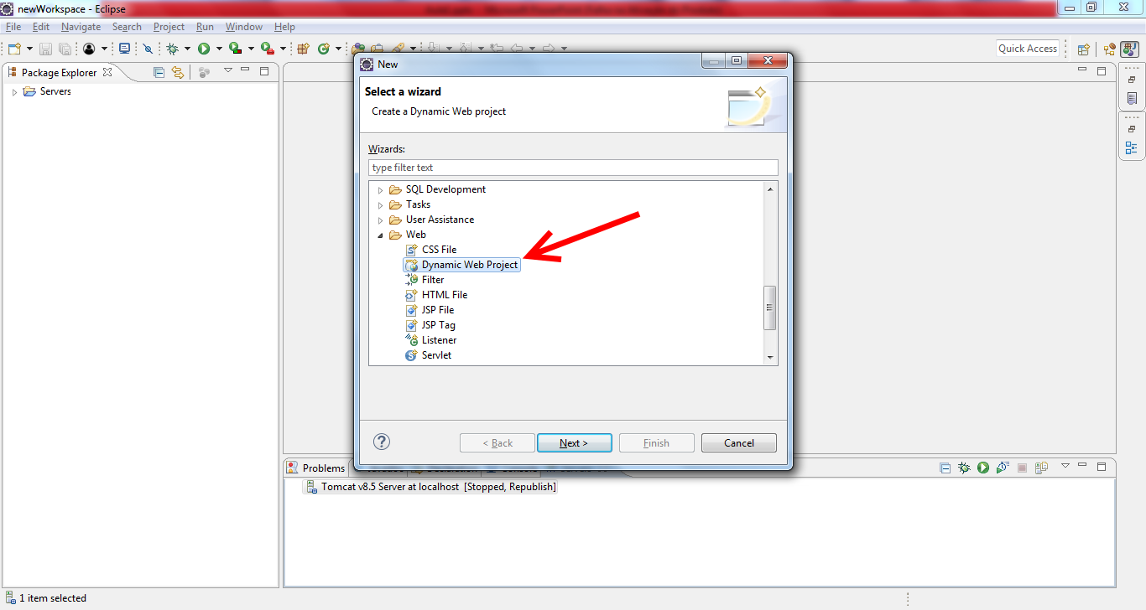
Criando um projeto web no eclipse
Centro Universitário do Triângulo
Pós-Graduação Java Unitri
93

Slide 94
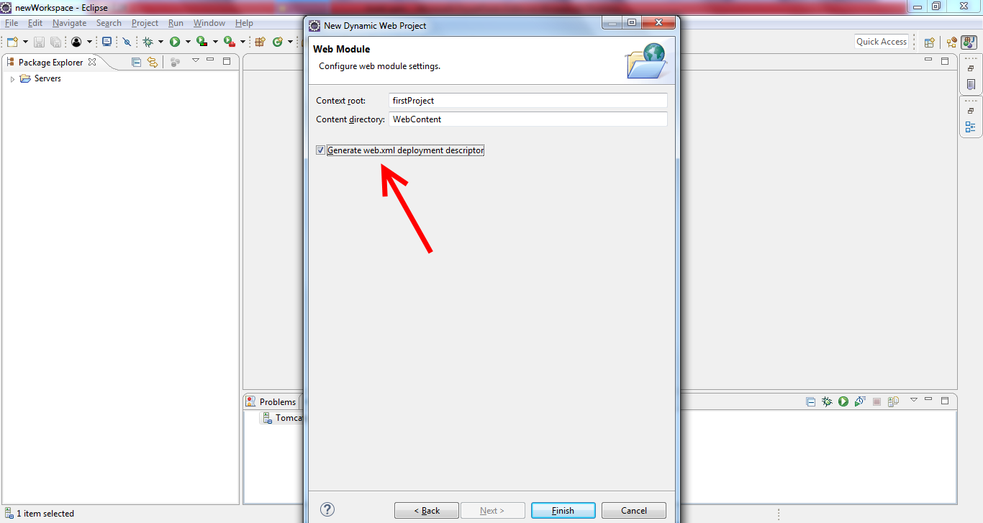
Criando um projeto web no eclipse
Centro Universitário do Triângulo
Pós-Graduação Java Unitri
94

Slide 95

Criando um projeto web no eclipse
Centro Universitário do Triângulo
Pós-Graduação Java Unitri
95

Slide 96

Criando um projeto web no eclipse
Centro Universitário do Triângulo
Pós-Graduação Java Unitri
96

Slide 97

Criando um projeto web no eclipse
Centro Universitário do Triângulo
Pós-Graduação Java Unitri
97

Slide 98

Criando um projeto web no eclipse
Centro Universitário do Triângulo
Pós-Graduação Java Unitri
98

Slide 99

Criando um projeto web no eclipse
Centro Universitário do Triângulo
Pós-Graduação Java Unitri
99

Slide 100

Criando um projeto web no eclipse
Centro Universitário do Triângulo
Pós-Graduação Java Unitri
100

Slide 101
Exercício
Usar esse modelo que foi implementado anteriormente juntamente com o
Servidor tomcat criado no eclipse.
Pagina Principal
(Com imagem)
Quem Somos
(com texto em parágrafo)
Produtos
(tabela de produtos)
Fale Conosco
(formulário)
Centro Universitário do Triângulo
Pós-Graduação Java Unitri
101

Slide 102


That’s All Folks
Centro Universitário do Triângulo
Pós-Graduação Java Unitri
102

